Slide 2
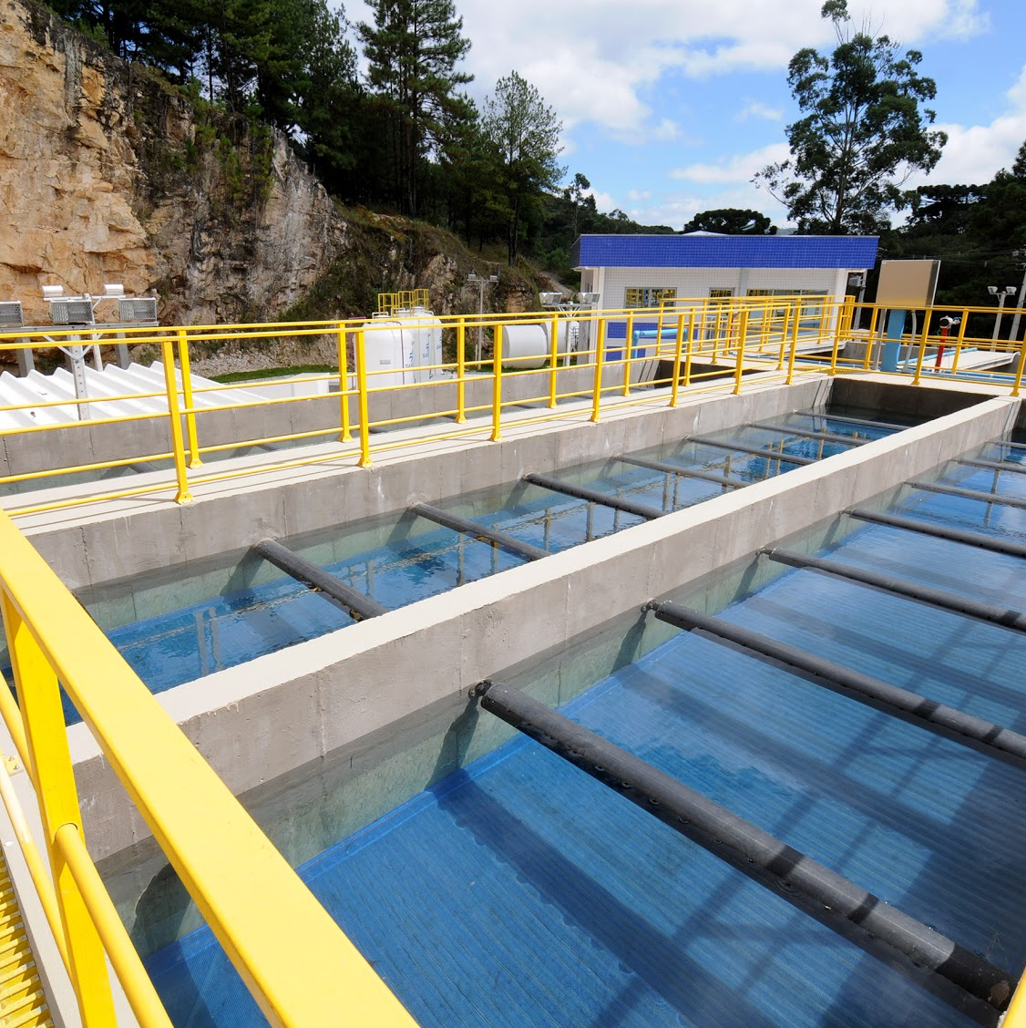
A SANEPAR
A Sanepar presta serviços de água tratada, coleta e tratamento de esgoto sanitário e coleta seletiva e destinação de resíduos

Slide 3
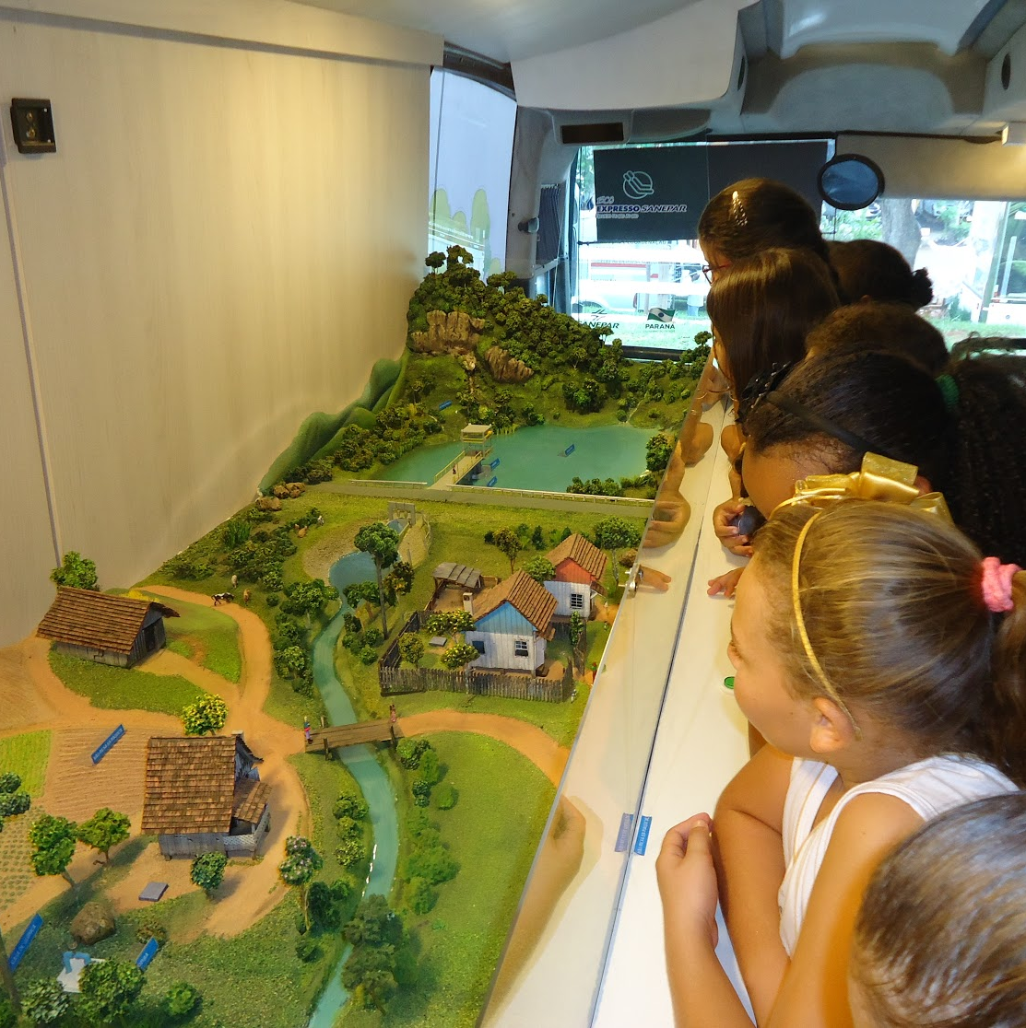
A SANEPAR
MISSÃO
Prestar serviços de saneamento ambiental de forma sustentável, contribuindo para a melhoria da qualidade de vida.

Slide 4
A SANEPAR
Mapa estratégico
OBJETIVOS ESTRATÉGICOS
Sustentabilidade
Buscar a sustentabilidade econômico-financeira e socioambiental
Clientes
Manter e ampliar o mercado de atuação
Promover a universalização do saneamento ambiental
Elevar a satisfação dos clientes
Fortalecer a imagem da empresa
Processos
Investir no desenvolvimento institucional
Melhorar a eficiência dos processos
Buscar a excelência dos produtos e serviços
Assegurar a gestão ambiental
Pessoas
Aprimorar a gestão do conhecimento
Promover a satisfação das pessoas
Atuar com responsabilidade socioambiental

Slide 5
Onde a SANEPAR atua?

Slide 6
A SANEPAR
em números
Água
Esgoto
10,8 milhões*
População atendida com rede
7,1 milhões*
População atendida com rede
100%
Índice de abastecimento com rede
65%
Índice de cobertura com rede
99,5%
Índice de tratamento
2.909.401
Total de ligações
1.759.422
Total de ligações
47 mil km
Extensão da rede de distribuição de água
28,9 mil km
Extensão da rede coletora de esgoto
* Estimativa da Companhia, considerando o número de economias residenciais e o último Censo do IBGE (ano base: 2014)

Slide 7
A SANEPAR
em números
Estações de tratamento de água | ETAs
Poços
Investimento total
Água
Esgoto
Outros
Total
R$ 408,6 milhõe
R$ 468,0 milhões
R$ 77,4 milhões
R$ 954,0 milhões
168
1.019
Estações de tratamento de esgoto | ETEs
Aterros sanitários
234
3
Ano base: 2014

Slide 8
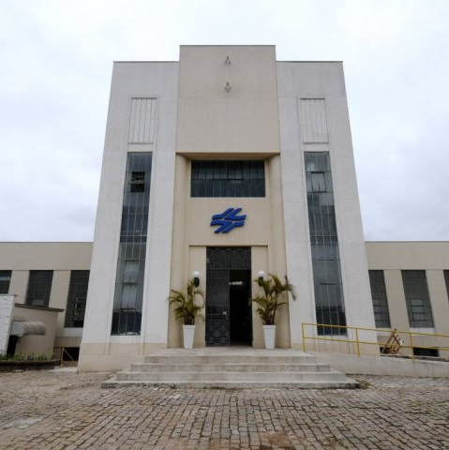
Centro de Tecnologias Sustentáveis SANEPAR (CETS)
O CETS foi criado em 2014 para oferecer soluções tecnológicas e inovadoras para a empresa. Conta com unidades piloto de tratamento, laboratórios, infraestrutura para reuniões e pesquisas, biblioteca e sala dos continentes, um espaço
destinado para integração de instituições parceiras internacionais.

Slide 9
Sede Administrativa
R. Engenheiros Rebouças, 1376
Rebouças, Curitiba, Paraná, Brasil
CEP 80215-900
Fone (55) (41) 3330 3000 | 0800 200 0115

